Slide 1
Kaveria ei jätetä -hanke
Turku, Laitila, Lieto, Uusikaupunki, Varsinais-Suomen TE-toimisto, Kela, Rise, Lihastautiliitto, Neuroliitto, Vates-säätiö, Vamlas
19.12.2022

Slide 2
Johdanto
Varsinais-Suomen haastavimmassa asemassa olevien työllistymistä edistävä ja tulevaisuuden sote-keskuksia työkyvyn vahvistamisen näkökulmasta kehittävä hanke on nimeltään Kaveria ei jätetä. Nimi kuvastaa sitä, että hankkeen ensisijaisena kohderyhmänä olevia työllisyyden kannalta haastavimmassa asemassa olevia ei päästetä syrjäytymään. Heidät nähdään kavereina, joita ei jätetä. Toisaalta hankkeen nimi kuvaa sen toteuttamisen perusideaa. Hanke perustuu eri toimijoiden syvenevään yhteistyöhön, jota vahvistetaan muun muassa koulutuksen keinoin. Hanketoimijoista syntyy kavereita, jotka eivät jätä toisiaan yksin haasteiden keskellä.

Slide 3
Työkyky Varsinais-Suomessa
Väestö 485.205 (2022)
Työvoima 229.281 henkilöä (11/2022)
Työllisyysaste 73,9% (9/2022)
Työttömiä 19.569 henkilöä (11/2022)
Työttömyysprosentti 8,5 (11/2022)
Pitkäaikaistyöttömiä 6.791 henkilöä (11/2022)
Osatyökykyisiä työttömiä työnhakijoita 2.388 (11/2022)
Ei jaksa työskennellä vanhuuseläkkeelle saakka: 27,7% (2021)
Työkyvyttömyyseläkkeelle siirtyneiden osuus: 6,5% (2021)

Slide 4
Hankkeen tavoitteet, toimenpiteet ja tulokset
Tukea haastavimmassa asemassa olevien työllistymistä kokonaisvaltaisella työllisyyttä edistävällä ekosysteemimallilla
Rakentaa asiakkaiden tarpeisiin vastaava työkyvyn tuen palvelukokonaisuus
Tunnistaa sosiaali- ja terveyskeskuksessa työttömien asiakkaiden työkyvyn tuen tarpeet
Varmistaa yksilölliset palvelupolut ja palvelujen saanti
Vahvistaa ammattilaisten työkyvyn tuen osaamista
Työkyky-
koordinaattorit sote- keskuksissa
Pilotoitu työkykytiimejä ja työkyky-
koordinaattoreiden työnkuvaa
Kuljettu asiakkaan rinnalla
Järjestetty 48 koulutusta joihin osallistui 719 ammattilasta
Luotu mahdollisuuksia verkostomaiselle työotteelle ja monialaiselle yhteistyölle
Asiakkaat kokivat saaneensa parempaa työkyvyn tuen palvelua
Työkyvyn tuen malli ja jatkorahoitus
459 asiakasta joista 40% sijoittunut tavoitteensa mukaisesti
Koulutusten keskimääräinen EVS luku 77
Seminaareissa on ollut 89 ammattilaista eri sektoreilta

Slide 5
Hankkeen tuotokset
Työkyvyn tuen käsikirja
https://innokyla.fi/sites/default/files/2022-12/tyokyvyn_tuen_palvelut_varsinais_suomen_hyvinvointialueella.pdf
https://innokyla.fi/sites/default/files/2022-12/Tjanster_for_arbetsformagan_i_egentliga_finlands_valfardsomrade.pdf
Videoita päättäjille sekä asiakkaille https://www.youtube.com/channel/UCK3A__fUbiMS2UAFm0rEtew
Työkyky –taustaselvitys työkyvyn tuen palvelukokonaisuudesta
https://innokyla.fi/sites/default/files/2022-12/AMK_tyokyky_taustaselvitys_tyokyvyn_tuen_palvelukokonaisuudesta.pdf
Kaveria ei jätetä –hankkeen aineisto Innokylässä https://innokyla.fi/fi/kokonaisuus/varsinais-suomi-kaveria-ei-jateta

Slide 6
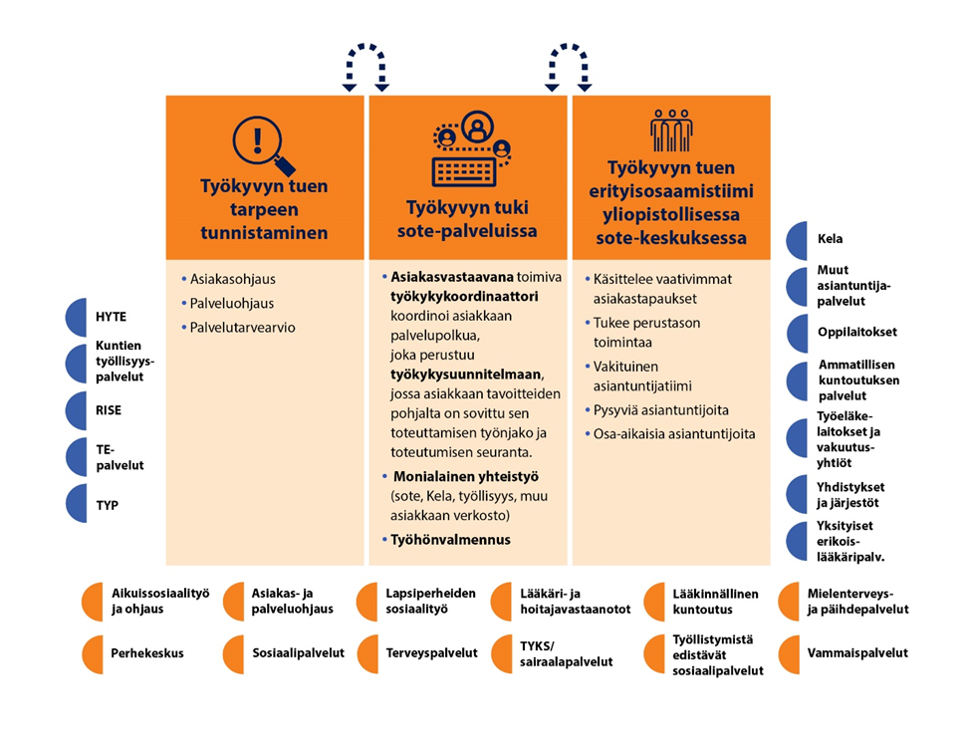
Työkyvyn tuen palvelukokonaisuus Varsinais-Suomen hyvinvointialueella.
= hyvinvointialueen tuottamat palvelut
= ekosysteemin tuottamat palvelut

Slide 7
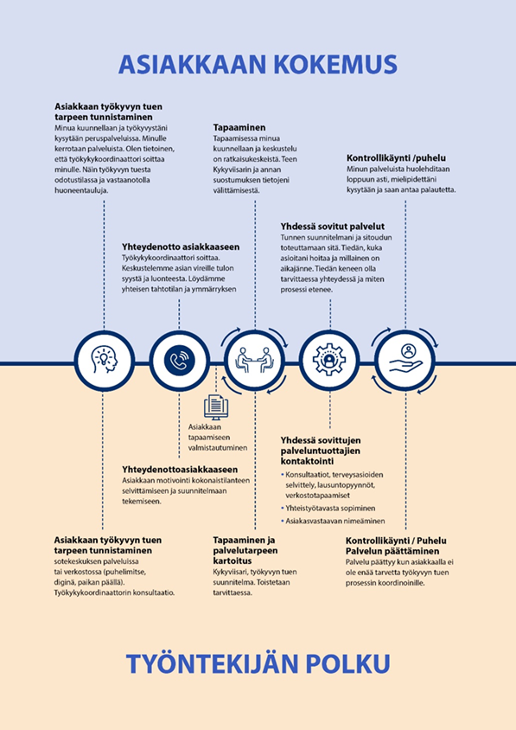
Asiakaspolku asiakkaan ja
työntekijän silmin
Asiakastyöskentelyssä korostuu
pitkäjänteisyys,
tavoitteellisuus,
oikea-aikaisuus tuen antamisessa,
asiakkaan vahvuudet ja osallisuus

Slide 8
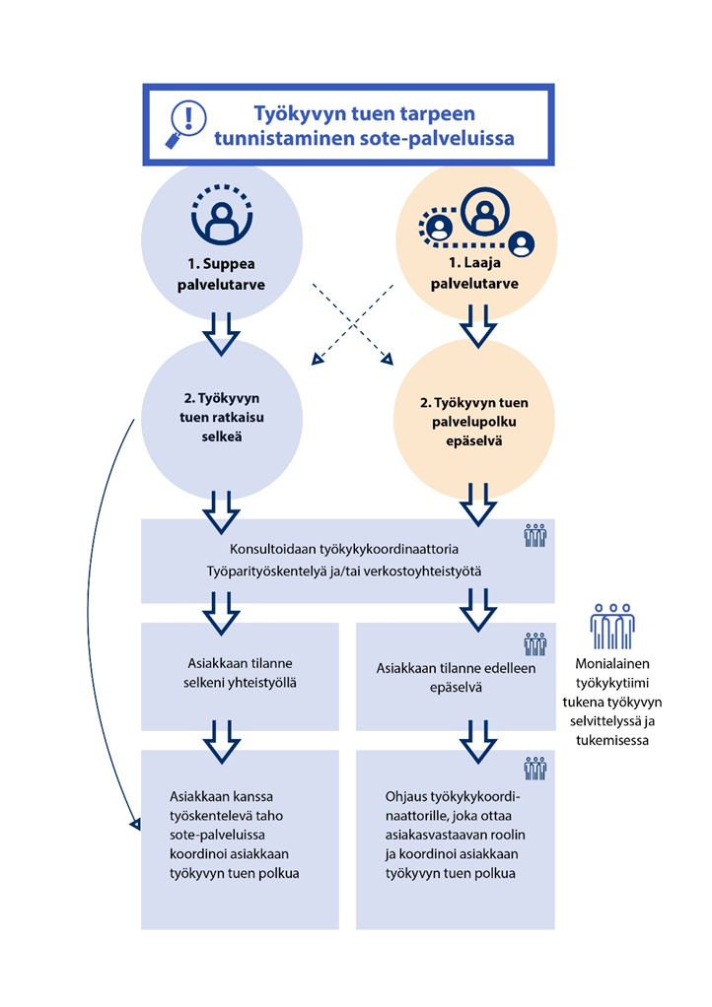
Työkyvyn tuen prosessi Varsinais-Suomen sotekeskuksissa
Työkyvyn tuen tarpeen voi tunnistaa asiakas itse tai se voidaan tunnistaa asiakkaan käyttämissä palveluissa.
Sotekeskuksen työkykykoordinaattori konsultoi muita ammattihenkilöitä tai hän voi toimia asiakkaan asiakasvastaavana.
Asiakkaan tukena toimii tarvittaessa monialainen työkykytiimi.
Oleellista on, että tiedetään mitä voidaan tehdä ja kenelle asiakas ohjata.

Slide 9
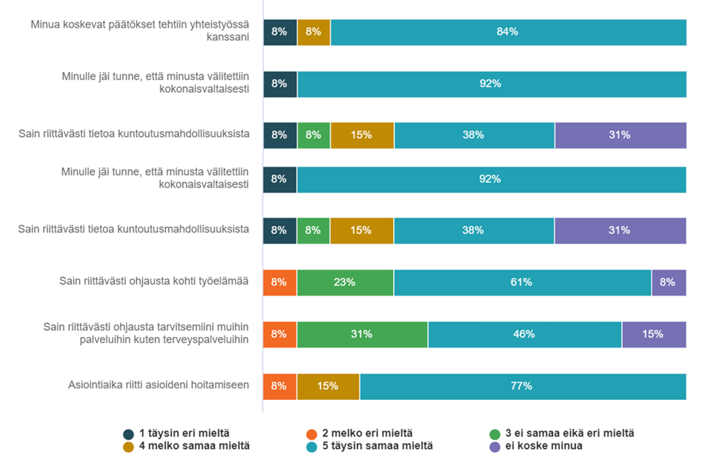
Mittarit
Ote asiakaskyselystä
Asiakaskysely
Sidosryhmäkysely
Kokemusasiantuntijatyöryhmä
Asiakkaan jatkopolku
Kykyviisari
Itsearviointi

Slide 10
Johtopäätökset ja tärkeimmät opit
Hankkeen keskeisimmät saavutukset ovat
Luotiin laajalla kumppanuudella olemassa olevista hyvistä käytännöistä ja pilotoinnista työkyvyn tuen toimintamalli hyvinvointialueelle.
Sosiaali- ja terveysministeriö myönsi mallin juurruttamiseen Varsinais-Suomen hyvinvointialueelle merkittävästi rahoitusta.
Puolet hankkeen asiakkaista sijoittui työkykypolullaan seuraavalle askelmalle.
Hanke ei onnistunut suunnitellusti kaikissa toiminnoissaan kuten
Kuntien työllisyyspalveluissa kehittämisteemoja ei saatu vietyä loppuun suunnitellusti.
Yhteiskehittäminen verkostossa kärsi etätyöolosuhteista.
Verkostojohtaminen etäolosuhteissa ei ollut resurssitehokasta ja rahoitusta jäi käyttämättä.
Mitä kannattaa ottaa opiksi seuraavan hankkeen toimeenpanossa
Hankkeen tavoitteet täytyy olla kirkkaasti määritellyt.
Selkeä johtamisrakenne tekee hankekokonaisuuden johtamisesta vaikuttavaa.
Tiedolla johtaminen tulee olla harkittua jo suunnitteluvaiheesta alkaen.

Slide 11
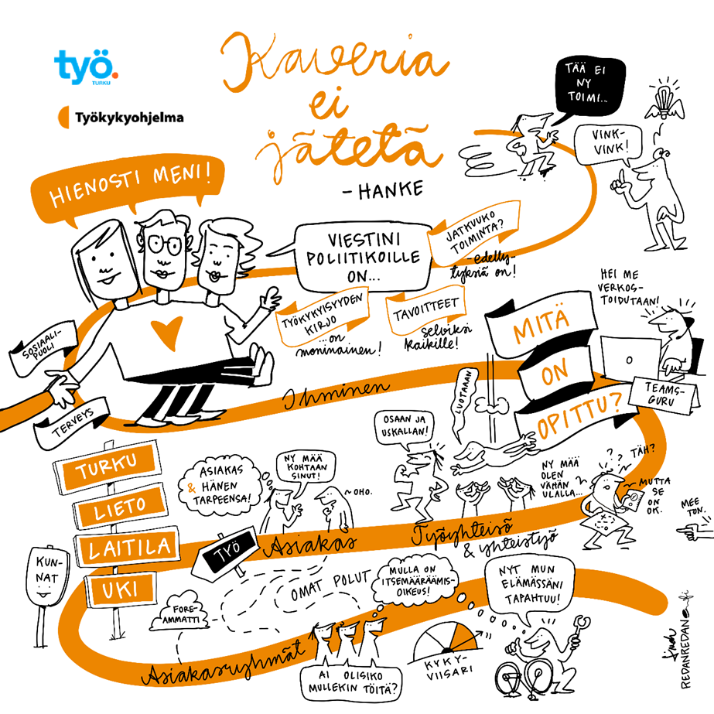
@redanredan

Slide 12
Jatkotoimenpiteet
Työkykyohjelman laajentaminen koko Varsinais-Suomen hyvinvointialueelle (STM:n rahoitus 1.340.000 euroa vuosille 2023-2024)
IPS-kehittämisohjelman käynnistäminen Varsinais-Suomen hyvinvointialueen psykiatriassa (STM:n rahoitus 551.000 euroa vuosille 2023-2024)
Työkyvyn tuen erityisosaamistiimin käynnistäminen osana Varsinais-Suomen hyvinvointialueen yliopistollisessa sote-keskusta (STM:n rahoitus)
Projektin kehittämisteemat ja pilotoidut hyvät käytännöt luovat perustaa kuntien ja hyvinvointialueen yhteistyölle työllistymistä edistävien sosiaalipalvelujen ja kuntien työllisyyspalvelujen kanssa.

Slide 13
Kaveria ei jätetä
Risto Tolonen
TYP-johtaja
Puh./Tel. +358 40 6205 848
risto.tolonen@turku.fi

